Slide 1
冬の北アルプス遠望 (高ボッチ高原）
2021/02/19
30期 清水氏撮影

Slide 2
長野県
アルプス概念図
諏訪湖
高ボッチ高原

Slide 3
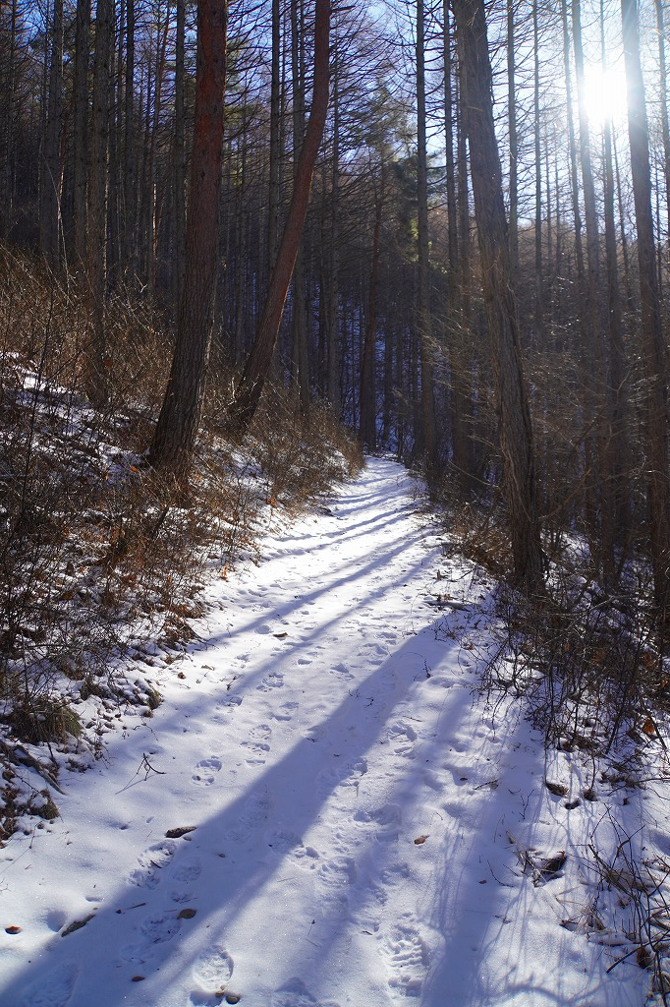
高ボッチへの登山道

Slide 4
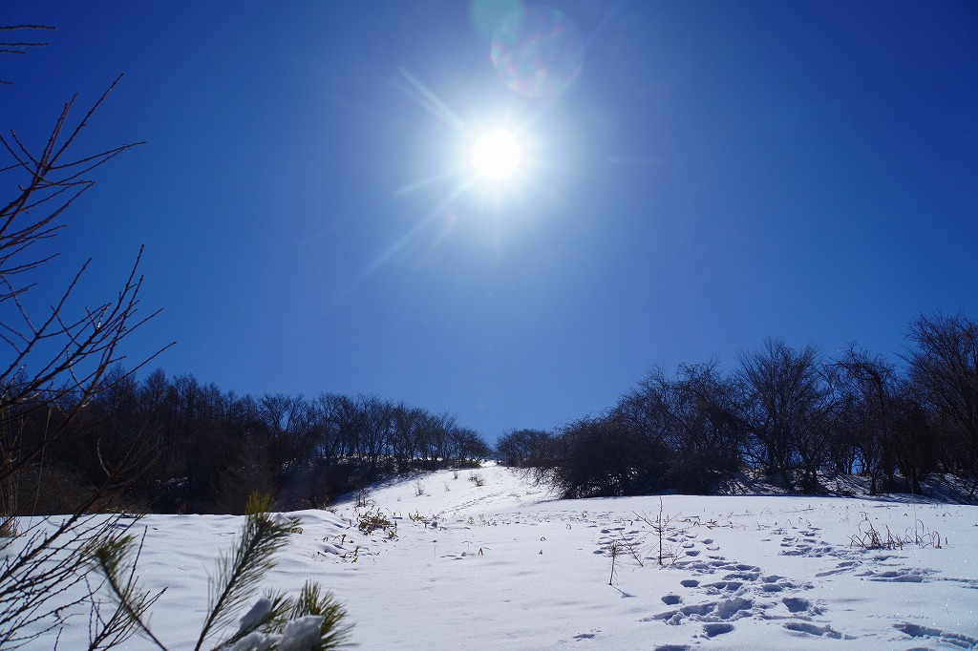
高ボッチ高原

Slide 5
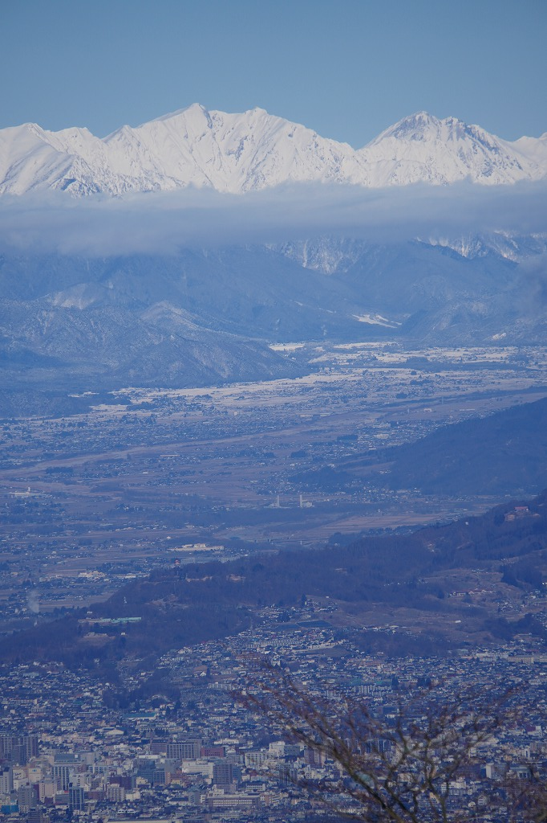
安曇野盆地越しの鹿島槍

Slide 6
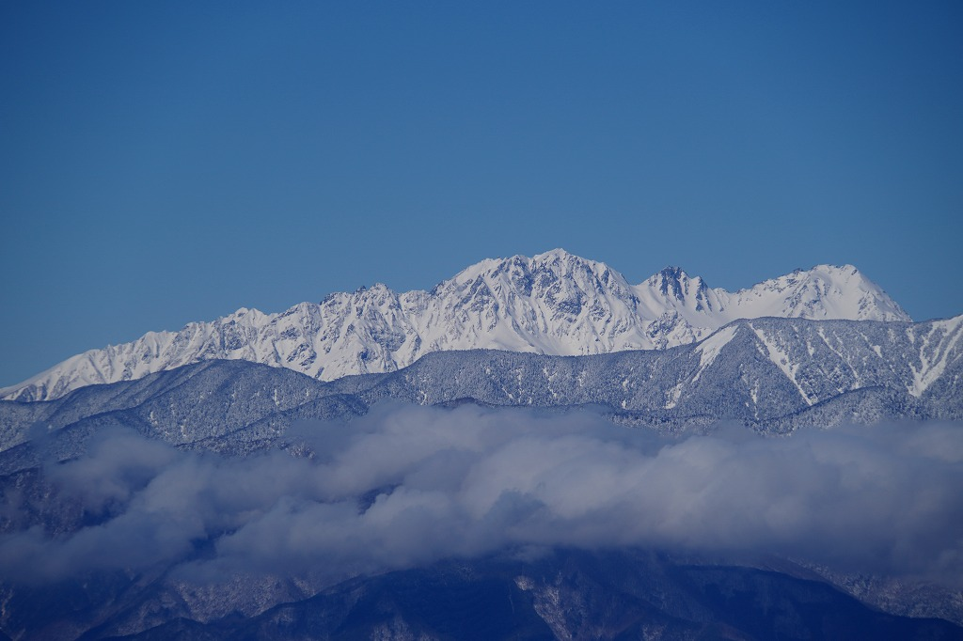
高ボッチからの穂高連山

Slide 7
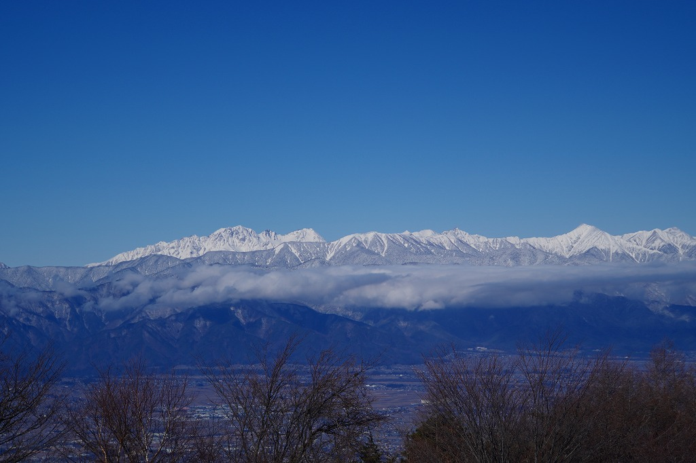
穂高から大天井

Slide 8
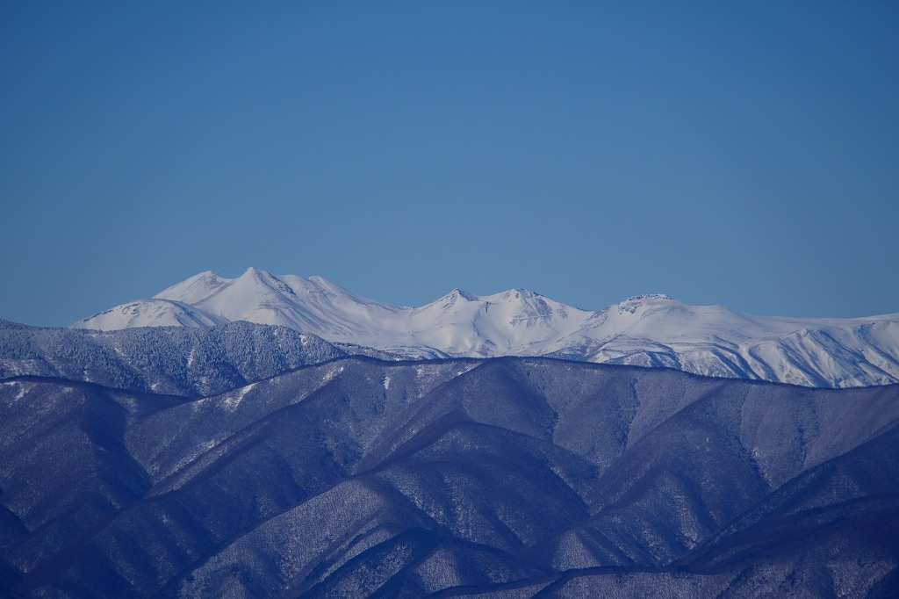
乗 鞍 岳

Slide 9
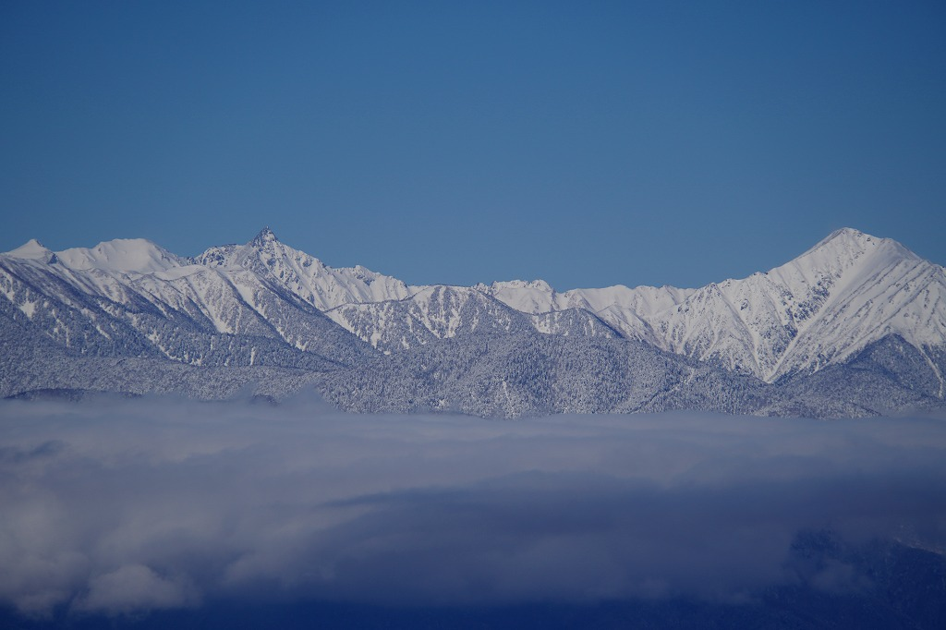
槍と常念岳

Slide 10
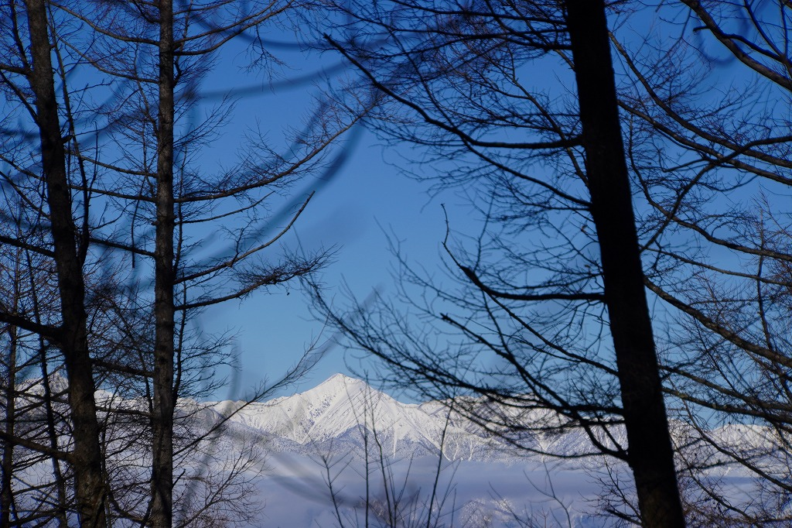
林間の常念岳

Slide 11
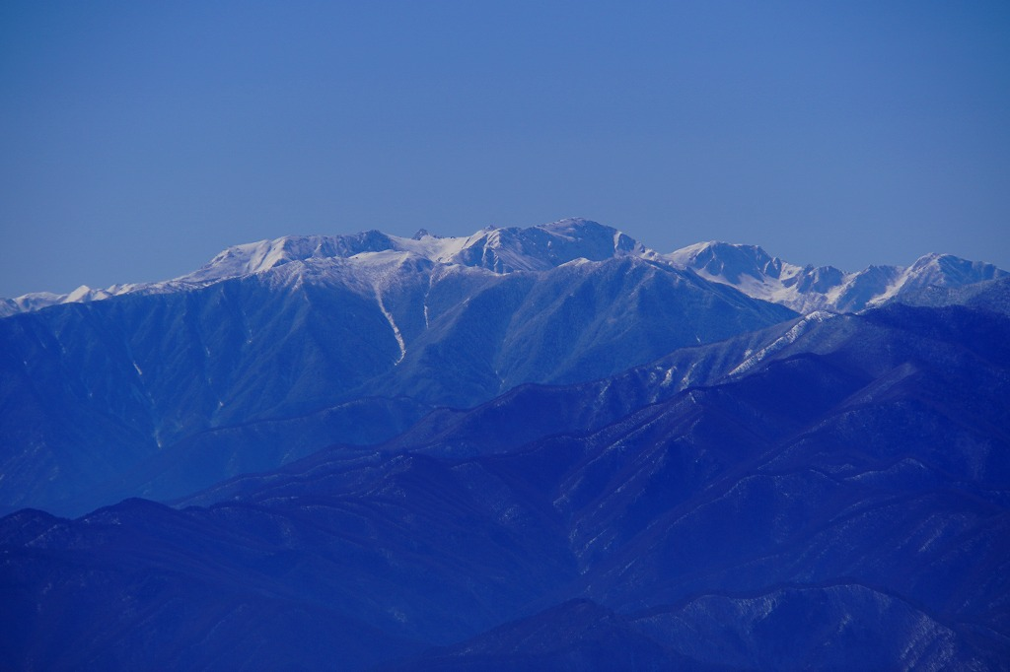
中央アルプス

Slide 12
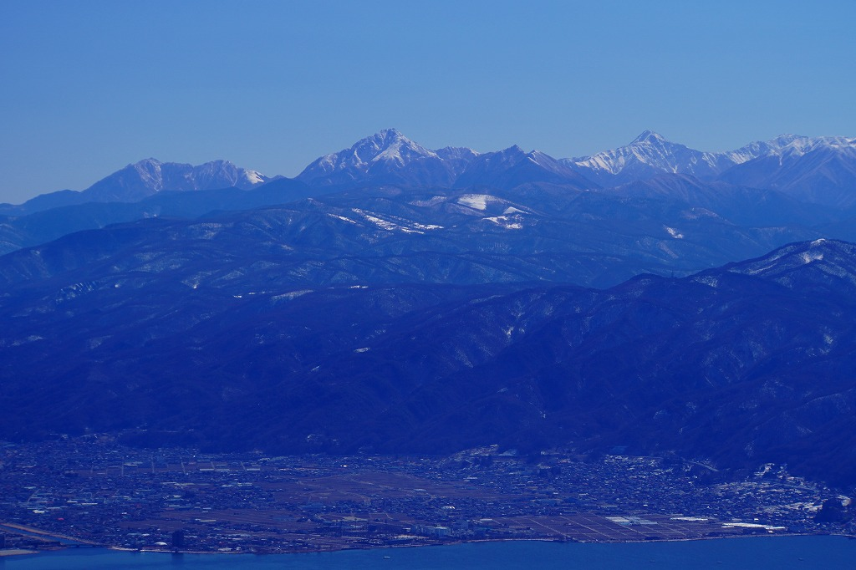
南アルプス

Slide 13
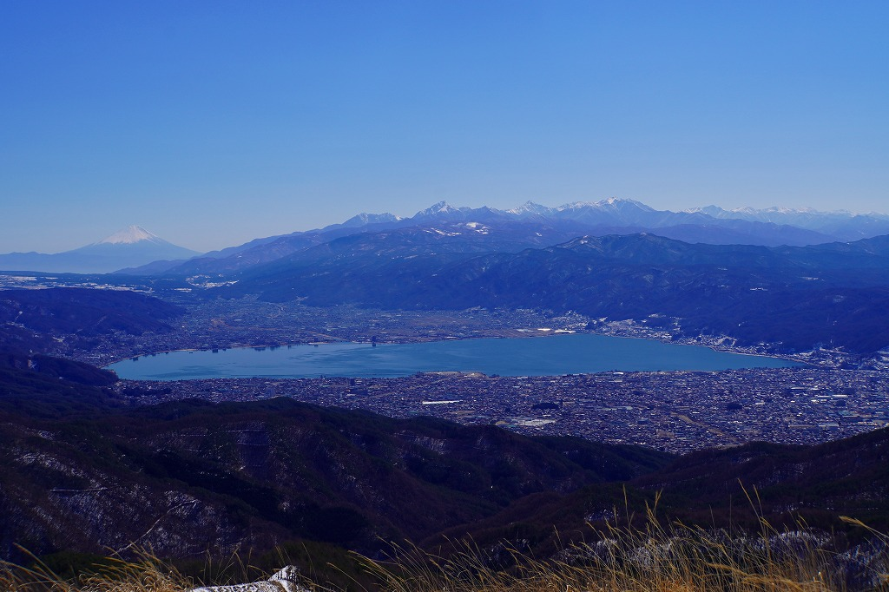
富士・南アルプス

Slide 14
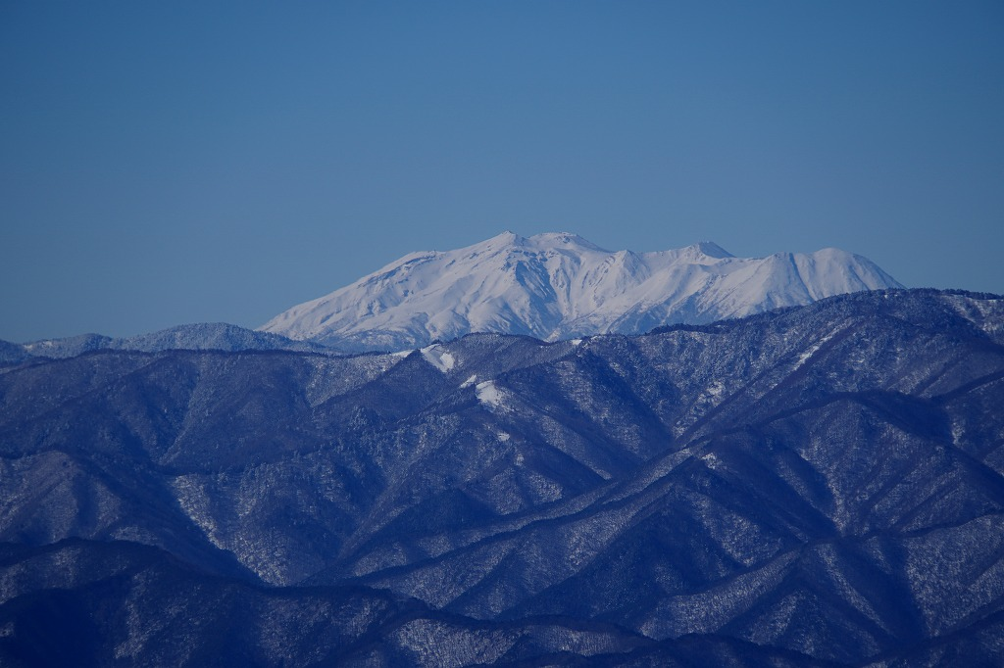
御 嶽 山

Slide 15
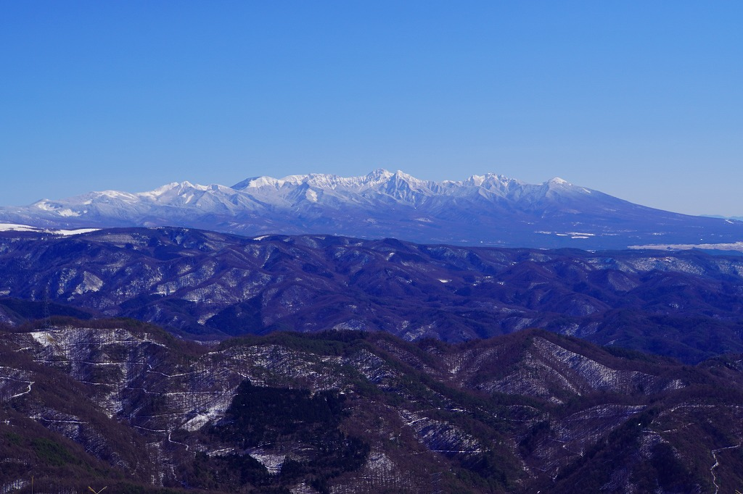
八 ヶ 岳

Slide 16
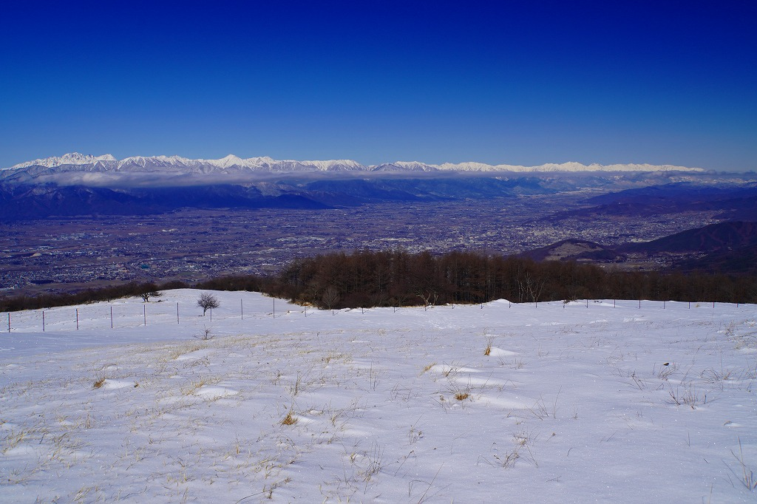
北アルプス全景

Slide 17
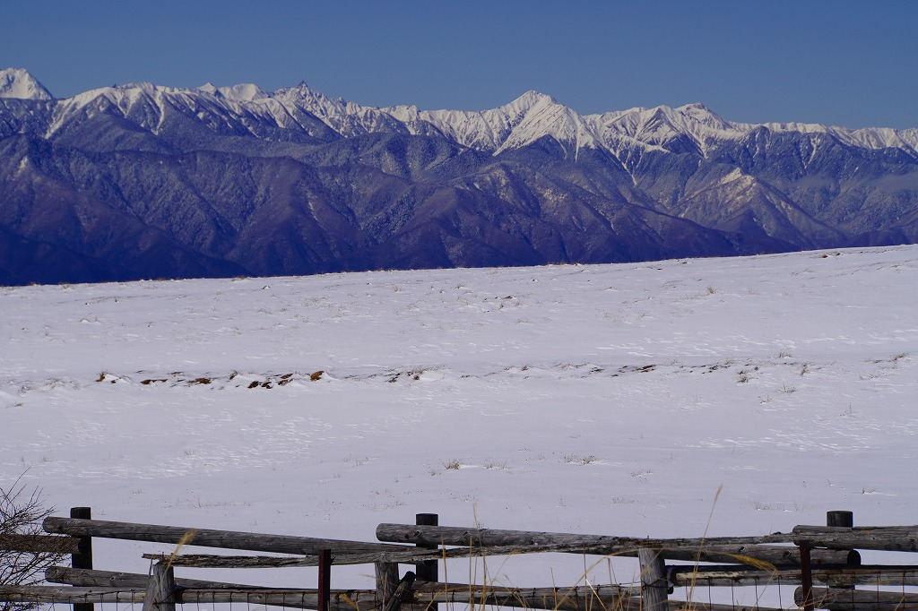
牧場と北アルプス

Slide 18
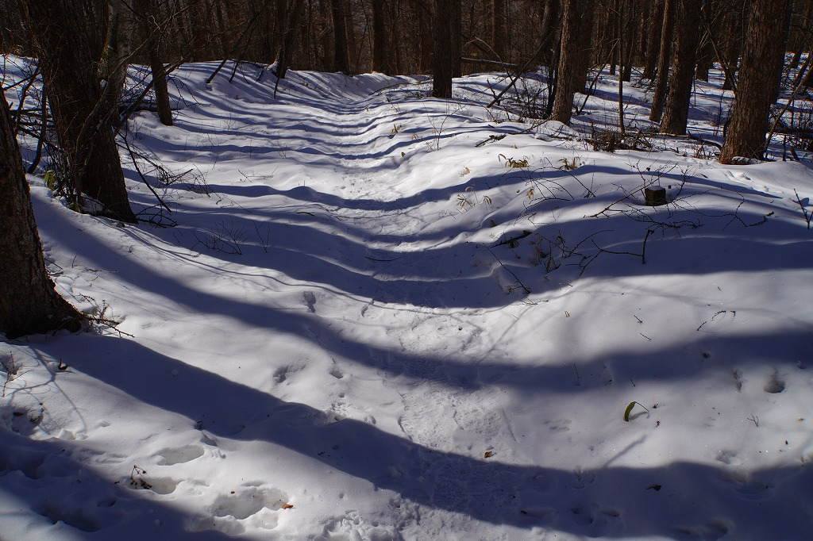
登 山 道

